Slide 1
パックマン 三好 山里 森口

Slide 2
目次
このゲームを作った理由
ゲーム説明
ゲーム概要

Slide 3
ゲーム概要
ゲームジャンル
アクションゲーム
ゲーム内容

Slide 4
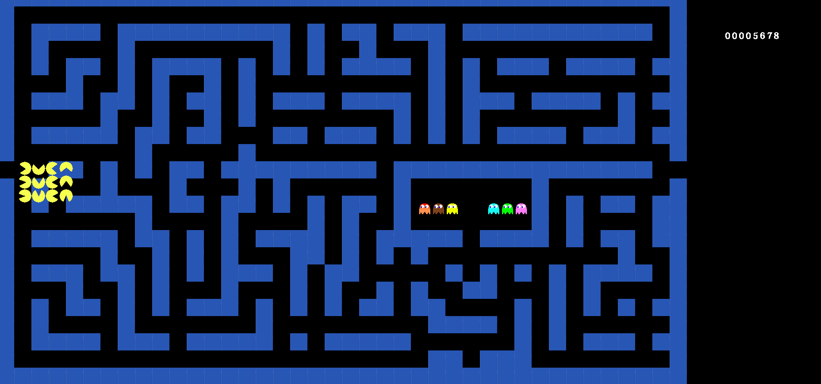
ゲーム画面
操作方法
上移動 Wキー
左移動 Aキー
下移動 Sキー
右移動 Dキー

